Slide 1



Вспомним
Аппаратное обеспечение ПК:
группы устройств;
назначение каждой группы
устройств.
Программное обеспечение ПК. Примеры.
Информационные процессы.

Slide 2




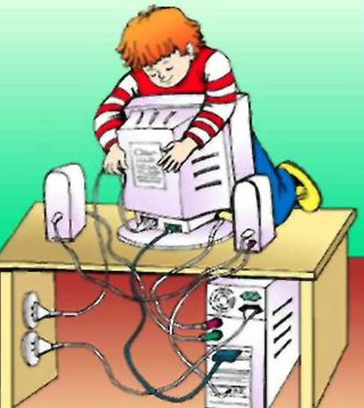


Правила поведения и безопасности в компьютерном классе
1
2
3
4
5
6
7
8

Slide 3

9 класс
Телекоммуникации.
Виды компьютерных сетей.

Slide 4
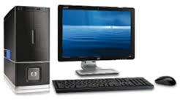
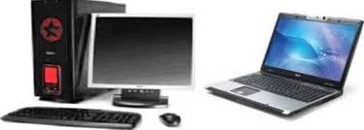

При работе на ПК в автономном режиме пользователи могут обмениваться информацией, лишь копируя ее на устройства внешней памяти
Перемещение дисков между компьютерами может занимать достаточно продолжительное время!

Slide 5
Передача информации
Источник
Приемник
канал связи
среда для передачи информации
Канал передачи информации
Отправитель информации
Получатель информации

Slide 6
Телекоммуникации
tele (греч.) – вдаль, далеко communicatio (лат.) – связь
обмен информацией на расстоянии с помощью средств связи
     ?

Slide 7
Передача информации
Источник
Приемник
канал связи
среда для передачи информации
электрические кабели
радиоканалы
оптические кабели

Slide 8
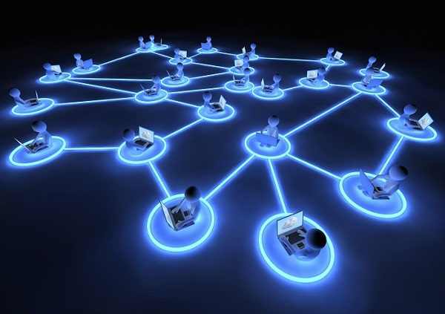
Компьютерные телекоммуникации
обмен информацией на расстоянии с помощью компьютера

Slide 9
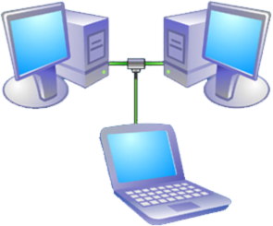
Компьютерная сеть
– это система обмена информацией между различными компьютерами.

Slide 10
Сеть
логическая связь (программную и информационную)
физическая связь объединенных в нее компьютеров и терминалов.
Реализуются совокупностью связного и коммутационного оборудования, протоколов и программных средств, объединяющих несколько вычислительных машин и терминалов в единую вычислительную систему.

Slide 11

Компьютер, подключенный к сети, на котором работает ее пользователь, называют
рабочей
или терминальной
станцией,
т. е. это компьютер,
через который пользователь
получает доступ к сети.
Терминалы играют роль удаленных устройств ввода/вывода.

Slide 12

Признаки классификации сетей
Территориальная распространенность
Ведомственная принадлежность.
Скорость передачи информации. Тип среды передачи.
Топология сетей.
Организация взаимодействия компьютеров.
Операционная система.
Назначение

Slide 13
І, ІІ. По территориальной распространен-ности и ведомственной принадлежности
Локальные сети, ЛВС (LAN - Local Area Network) - объединяют небольшое количество компьютеров
(до нескольких десятков), расположенных в одном помещении, здании или комплексе зданий, удаленных друг от друга на расстоянии не более чем 1 км.
Региональные – объединяют компьютеры, расположенные на территории города или области.
Корпоративные (отраслевые) сети обслуживают какую-либо отрасль (образование, науку, оборону, банки и т.д.).
Глобальные сети - объединяют между собой многие локальные, региональные и корпоративные сети.

Slide 14
ІІІ. По скорости передачи
Низкоскоростные (до 10 Мбит/с),
Среднескоростные (до 100 Мбит/с),
Высокоскоростные (свыше 100 Мбит/с).
По типу среды передачи
Проводные - коаксиальные, на витой паре, оптоволоконные.
Беспроводные - с передачей информации по радиоканалам, в инфракрасном диапазоне.

Slide 15

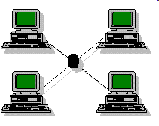
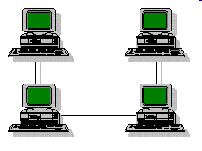
ІV. Топология компьютерных сетей
Способ соединения компьютеров в сеть называется её топологией.
Линейная шина - вариант последова-тельного соединения компьютеров между собой.
Звезда - к каждому компьютеру подходит отдельный кабель из одного центрального узла (коммутатора).
Кольцо - данные передаются от одного компьютера к другому; при этом если один компьютер получает данные, предназначенные для другого компьютера, то он передает их дальше (по кольцу)..

Slide 16
V. По принципу организации взаимодействия компьютеров
Одноранговые сети.
Сеть с выделенным сервером.
VI. По операционной системе
с которой работает сеть

Slide 17
Локальная сеть
Для подключения компьютеров надо:
сетевые карты для каждого компьютера;
соединительные кабели (чаще всего);
сетевое программное обеспечение.

Slide 18
Назначение локальной сети:
передача информации между компьютерами;
совместный доступ к программам и данным;
совместное использование оборудования.

Slide 19
Виды локальных сетей
Одноранговые
Сеть на основе сервера
Все компьютеры равноправны. Всего не более 10 компьютеров
Один компьютер специально выделяется для хранения файлов и программных приложений
сервер

Slide 20
Шина
Топология локальных сетей
терминатор
терминатор
Используется один кабель вдоль которого подключены все компьютеры сети. Терминатор необходим для поглощения передаваемого сигнала на концах.
Преимущества:
Недостатки:
Простота
При выходе одного компьютера из строя это не скажется на работе остальных
В каждый момент времени только один компьютер может вести передачу данных
Разрыв кабеля приводит к прекращению работы сети
При большом количестве компьютеров сеть работает медленно

Slide 21
Кольцо
Сигналы передаются по кольцу в одном направлении и проходят через каждый компьютер.
Преимущества:
Недостатки:
У кабеля нет свободного конца и поэтому не нужен терминатор
Каждый компьютер усиливает сигналы передавая их следующему компьютеру
При выходе из строя одного компьютера прекращает функционировать вся сеть

Slide 22
Звезда
Сервер
Преимущества:
Недостатки:
Управление сетью централизовано
При выходе из строя одного компьютера сеть остается работоспособной
При выходе из строя сервера сеть прекращает функционировать
Для больших сетей значительно увеличивается расход кабеля

Slide 23
Смешанные схемы
Звездно-шинная
хаб
Звездно-кольцевая
хаб
хаб

Slide 24
Кроме базовых топологий существуют топологии:
древовидная
сетевая
полносвязанная

Slide 25

Каналы связи:
Телефонные линии;
Коаксиальный кабель;
Оптоволоконные линии;
Радиосвязь;
Спутниковая связь и др.

Slide 26
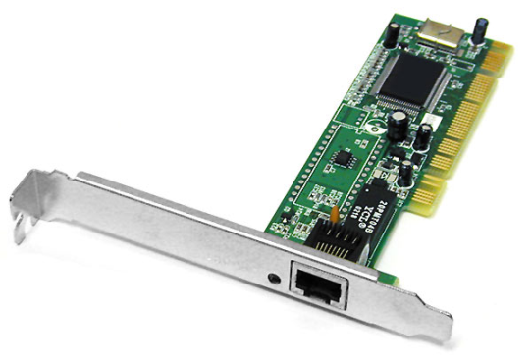
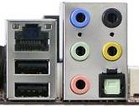



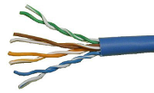


Аппаратура для построения сетей
Сетевые карты (сетевые адаптеры)
Сетевые кабели
  коаксиальный
  «витая пара»
  оптоволоконный
изоляция
проводник
проводник (медь)
оболочка (стекло)
оболочка
(пластик)
основное
волокно (стекло)

Slide 27
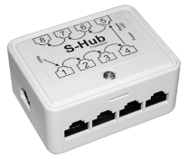
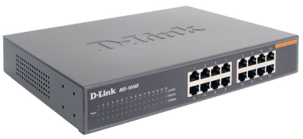
Аппаратура для построения сетей
Хабы (концентраторы) – дублируют полученные данные на все порты.
Свитчи (коммутирующие хабы, коммутаторы) – передают полученные данные только адресату.

Slide 28
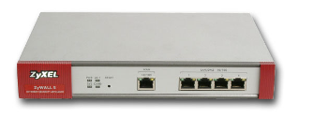
Связи между сетями
Мост (bridge) соединяет две локальные сети. Работает как свитч, но имеет свой процессор.
мост
Вариант: компьютер с двумя сетевыми картами.
Маршрутизатор (router) пересылает пакеты по специальным правилам – таблицам маршрутизации (из локальной сети в Интернет). Определение кратчайшего пути, обход поврежденных участков.
… или компьютер

Slide 29
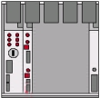

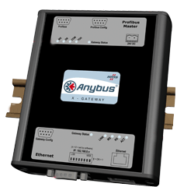


Связи между сетями
Шлюз (gateway) – служит для соединения сетей с разными протоколами (сеть персональных компьютеров и аппаратура).
промышленная сеть
шлюз

Slide 30
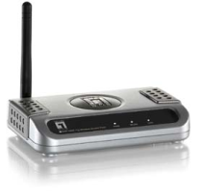
Беспроводные сети
Каналы связи:
  радиосвязь, обычно до 100 м (11 Мбит/c, 54 Мбит/с)
  инфракрасное излучение (5-10 Мбит/с)
  инфракрасные лазеры (до 100 Мбит/с)
не нужно прокладывать кабель
удобно для пользователей с ноутбуками
дальняя связь – до нескольких тысяч километров
проблемы совместимости с другими радиоисточниками
низкая безопасность обмена данными
слабая помехозащищенность
Технология WiFi (Wireless Fidelity)
точка доступа
до 50 компьютеров

Slide 31
Организация передачи данных в сетях
Информация передается в виде блоков (пакетов).
Протокол – это набор соглашений и правил, определяющих порядок обмена данными в сети.
В сетях, подключенных к Интернету – протокол TCP/IP (Transmission Control Protocol / Internet Protocol)
Разбивка на пакеты (до 1,5 Кб):
Контрольная сумма: вычисляется по данным с помощью специального алгоритма.
  CRC = Cyclic Redundancy Check
Адрес получателя | Адрес отправителя | Длина пакета | Данные | Контрольная сумма

Slide 32
Организация передачи данных в сетях
Задачу доставки пакета адресату выпол-няет транспортный протокол
Трафик сети – процесс прохождения сигналов по каналам связи
(общий объем передаваемой информации)
Брандмаузер - обеспечивает ограничение доступа к сетевым ресурсам

Slide 33

Если в сеть объединяются
отдельные территориально
рассредоточенные компьютеры или локальные расположенные на значительном удалении друг от друга, то связь обычно осуществляется через модемы и дальние низкоскоростные аналоговые линии связи, а сети такого типа называют
глобальными сетями.

Slide 34
Основные понятия
Сервер – центральный компьютер, на котором установлено сетевое ПО.
Абонент (клиент) сети – остальные компьютеры.
Администратор – человек, который отвечает за работу сети, ее исправность, права доступа пользователя.
Провайдер – организация, которая владеет сервером и предоставляет услуги по работе в сети.

Slide 35
Скорость передачи данных
Бод – единица скорости передачи данных в сети.
1 бод = 1 бит/с

Slide 36



Домашнее задание
Прочитать: § 5.1
Выполнить:
стр. 155 № 2

Slide 37
Итог урока
Что такое компьютерная сеть?
Принципы классификации комп. сетей.
Виды компьютерных сетей?
Какие существуют каналы связи?
Что такое топология компьютерных сетей?
Виды топологии?
Типы соединений в компьютерных сетях?
Какое оборудование используется в сети?

Slide 38
Достоинства и недостатки каждого вида соединения
Критерии оценки сети | Шинная | Кольцевая | Звезда
1. Экономические затраты на кабель | средние | минимальные | максимальные
2. Возможность нелегального подключения | есть | нет | нет
3. Возможность подключения абонента без остановки работы сети | да | нет | да
4. Возможность обмена информацией без сервера | да | да | нет
5. Влияет ли поломка компьютера абонента на работу сети? | нет | да | нет

Slide 39


Успехов в выполнении
домашнего задания!

